Slide 1
设计模式之观察者模式

Slide 2
设计模式之观察者模式
本套课程概要

Slide 3
课程概要
观察者模式原理
观察者模式示例演示
Java内置观察者
观察者模式关键点

Slide 4
设计模式之观察者模式
观察者模式原理

Slide 5
观察者模式原理
1、Internet气象站项目，普通OO设计方案，有些问题
2、引入观察者模式概念
3、新的设计方案

Slide 6
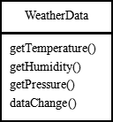
观察者模式原理
1、Internet气象站项目：
提供温度、气压和湿度的接口
测量数据更新时需时时通知给第三方
需要设计开放型API，便于其他第三方公司也能接入气象站获取数据
2、WeatherData类
气象站

Slide 7

观察者模式原理
1、一个通常的设计方案
2、有些问题
1）其他第三方公司接入气象站获取数据的问题
2）无法在运行时动态的添加第三方

Slide 8
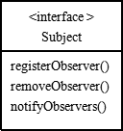

观察者模式原理
1、观察者模式就像定牛奶业务
1）奶站，Subject
2）用户，Observer
2、Subject：登记注册、移除和通知
3、Observer：接收输入
4、观察者模式： 对象之间多对一依赖的一种设计方案，被依赖的对象为Subject，依赖的对象为Observer，Subject通知Observer变化

Slide 9
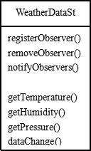
观察者模式原理
1、用观察者模式设计重新设计的方案

Slide 10
设计模式之观察者模式
观察者模式示例演示

Slide 11
设计模式之观察者模式
Java内置观察者

Slide 12
Java内置观察者
1、Java内置的观察者
Observable
Observer
2、用Java内置观察者重新设计该项目
3、内置观察者的注意点
Observable是类而不是接口

Slide 13
设计模式之观察者模式
观察者模式关键点

Slide 14
观察者模式关键点
1、示例项目中问题分析
2、观察者模式的意义
3、松耦合、高内聚、隔离影响的意义
4、使用Java内置观察者的注意点

Slide 15


